Slide 1
So sánh Delta Lake, Apache Iceberg và Apache Hudi dưới workload cập nhật nhiều trên cụm nhỏ cho dữ liệu IoT và khí tượng – thủy văn
Big Data Analytics and Management · TLU 2026 · Project P1
Update-Heavy Workloads on Small Clusters: An Experimental Comparison of Delta Lake, Apache Iceberg and Apache Hudi for IoT and Hydro-Meteorological Data
Hà Văn Vinh · Đỗ Thị Lan
Notes:
Giới thiệu đề tài: so sánh ba table format Lakehouse dưới workload cảm biến có dữ liệu đến trễ, trên phần cứng nhỏ.

Slide 2
Tóm tắt kết quả
Có dữ liệu đến trễ thì nên dùng Iceberg Merge-on-Read, compaction mỗi 20 batch.
Iceberg MoR rẻ hơn 2,6–4,3 lần so với mọi cấu hình Delta và Hudi ở mọi u > 0.
Chi phí tăng 1,3–3,8 lần ngay khi có dữ liệu trễ, rồi chỉ chênh tối đa 8% từ u = 1% đến 20% (không compaction).
Compaction mỗi 20 batch đưa độ trễ đọc của Iceberg và Hudi MoR về gần CoW với 8–17 s.
237/237 lần chạy khớp ground truth (một node 4 vCPU, bảng khoảng 222 MB).
Hà Văn Vinh, Đỗ Thị Lan · Delta Lake, Iceberg và Hudi
2
Notes:
Nói kết luận trước. u là tỷ lệ bản ghi đến trễ trên mỗi batch. Phần sau giải thích vì sao có kết luận này.

Slide 3
Bối cảnh và vấn đề
Dữ liệu giám sát khí tượng – thủy văn là workload cập nhật nhiều, khác TPC-DS thiên về đọc:
Append liên tục: số đo đến mỗi 10 giây đến vài phút, nạp theo micro-batch.
Dữ liệu đến trễ: số đo hiệu chỉnh vài giờ sau phải ghi đè giá trị cũ.
Xóa theo trạm: trạm hỏng thì xóa dữ liệu của trạm đó trong cả ngày.
Khoảng trống: LHBench và LST-Bench đo TPC-DS trên cụm đám mây lớn, trong khi cơ quan và trường ở Việt Nam thường chỉ có 1–4 máy chủ.
Hà Văn Vinh, Đỗ Thị Lan · Delta Lake, Iceberg và Hudi
3
Notes:
Ba đặc trưng làm dữ liệu giám sát khác TPC-DS. Khoảng trống: chưa có đánh giá workload này trên phần cứng nhỏ.

Slide 4
Câu hỏi nghiên cứu và giả thuyết
RQ | Câu hỏi | Giả thuyết
RQ1 | Với u ∈ {0, 1, 5, 20}%, format và chế độ ghi nào có tổng chi phí thấp nhất? | H1: ở u thấp, khác biệt nằm ở đường đọc
RQ2 | Chu kỳ compaction nào cân bằng số file nhỏ và độ trễ đọc? | H2: MoR đọc chậm đến khi compaction. H3: có điểm gãy về file nhỏ
RQ3 | Metadata tăng thế nào theo số commit, ảnh hưởng gì tới time travel? | Câu hỏi mô tả
Đóng góp: bộ sinh workload sensor-LST mã nguồn mở; so sánh có kiểm soát, tái lập được; bảng khuyến nghị; demo localhost.
Hà Văn Vinh, Đỗ Thị Lan · Delta Lake, Iceberg và Hudi
4
Notes:
u là tỷ lệ cập nhật trễ. Phần kết quả quay lại từng giả thuyết: H1 không đúng, H2 đúng một phần, H3 đúng ở dạng yếu.

Slide 5
Công trình liên quan
Công trình | Kết quả chính | Đề tài bổ sung
LHBench (CIDR 2023) | TPC-DS 3 TB: khác biệt nằm ở đọc dữ liệu | Workload ghi và sửa liên tục
LST-Bench (SIGMOD 2024) | Thêm mẫu bảo trì, time travel, độ ổn định | Phần cứng một node
AutoComp (SIGMOD 2025) | File nhỏ là vấn đề vận hành ở LinkedIn | Chu kỳ compaction là một biến
TSM-Bench (PVLDB 2023) | 7 TSDB, dữ liệu thủy văn Thụy Sĩ | Dùng lại dữ liệu, thêm sửa và xóa
Hà Văn Vinh, Đỗ Thị Lan · Delta Lake, Iceberg và Hudi
5
Notes:
Đề tài kế thừa dữ liệu của TSM-Bench và tinh thần đo của LST-Bench. Phương pháp dựa trên các nghiên cứu về độ biến thiên hiệu năng trên cloud.

Slide 6
Ba table format, hai chế độ ghi
 | Delta Lake 3.2.1 | Iceberg 1.6.1 | Hudi 0.15.0
Nhật ký | JSON + checkpoint mỗi 10 commit | metadata JSON → manifest | timeline + metadata table
Merge-on-Read | deletion vector | position-delete file | log file
Khóa bản ghi | không, MERGE theo vị từ | không, MERGE theo vị từ | bắt buộc, có chỉ mục
Compaction | REORG + OPTIMIZE | rewrite_data_files | compaction / clustering
Time travel | đến khi VACUUM | đến khi expire snapshot | khoảng 23 instant gần nhất
CoW: ghi lại cả file chứa dòng bị đổi. MoR: ghi thay đổi rẻ, hợp nhất khi đọc. Compaction: gộp file nhỏ, áp dụng delete.
Hà Văn Vinh, Đỗ Thị Lan · Delta Lake, Iceberg và Hudi
6
Notes:
Delta không có MoR kiểu log; deletion vector là cơ chế gần nhất nên được coi là MoR của Delta. Parquet thuần làm baseline: ghi lại cả phân vùng ngày, không ACID, không time travel.

Slide 7
Workload sensor-LST
Mọi format nhận cùng một luồng thao tác, giống hệt byte, kèm đáp án đúng (ground truth):
Nạp lịch sử: 7 ngày, 604.800 dòng.
40 micro-batch × 6 giờ: 21.600 dòng mới + u × 21.600 bản ghi hiệu chỉnh của 72 giờ trước.
Xóa: mỗi 10 batch xóa một trạm trong một ngày.
Checkpoint: mỗi 10 batch chạy Q1–Q5, time travel, so với ground truth.
Dữ liệu: TSM-Bench d1, 10 trạm × 20 cảm biến × 17 ngày, 1,47 triệu dòng.
Hà Văn Vinh, Đỗ Thị Lan · Delta Lake, Iceberg và Hudi
7
Notes:
u = 0 chỉ append; u > 0 dùng MERGE. Năm truy vấn: Q1 trung bình 24 giờ, Q2 top-5 trạm, Q3 join toàn lịch sử, Q4 tra cứu 2 giờ, Q5 quét toàn bảng.

Slide 8
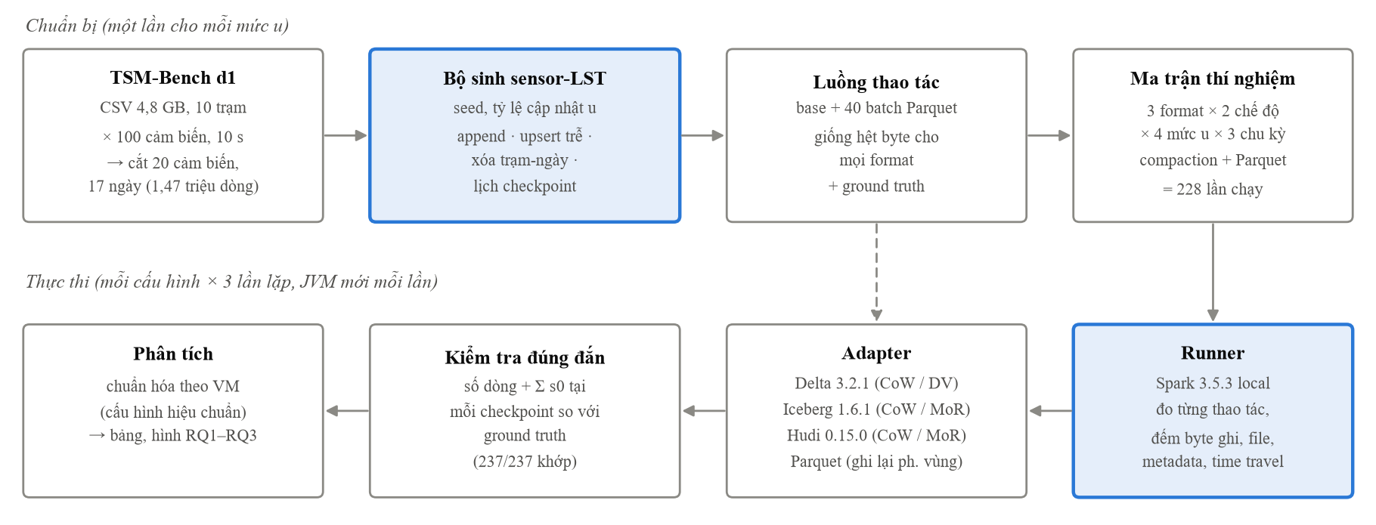
Kiến trúc thí nghiệm
Hà Văn Vinh, Đỗ Thị Lan · Delta Lake, Iceberg và Hudi
8
Notes:
Hàng trên: chuẩn bị một lần cho mỗi mức u. Hàng dưới: mỗi cấu hình chạy 3 lần, mỗi lần một JVM Spark mới, so số dòng và tổng s0 với ground truth ở mỗi checkpoint.

Slide 9
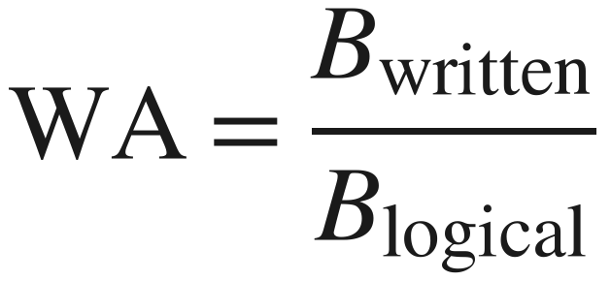
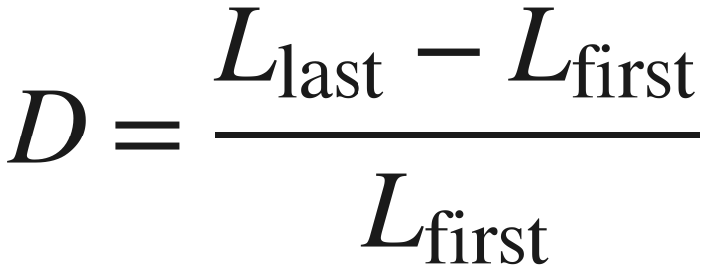
Thiết lập và chỉ số đo
3 format × 2 chế độ × 4 mức u × 3 chu kỳ compaction, cộng 4 baseline Parquet; mỗi cấu hình lặp 3 lần, thứ tự ngẫu nhiên.
Kaggle CPU: 4 vCPU, 31 GB, Spark 3.5.3 local, mỗi lần chạy một JVM mới.
Cùng cấu hình Delta CoW, u = 0 mất 65–103 s trên 4 VM, nên so các mức u phải chia cho hệ số VM.
Hà Văn Vinh, Đỗ Thị Lan · Delta Lake, Iceberg và Hudi
9
Notes:
N là số lần chạy. WA là write amplification: byte file dữ liệu đã ghi chia cho byte của bảng cuối ghi một lần bằng Parquet snappy. D là độ suy giảm: L là độ trễ warm của Q1–Q5 tại checkpoint. Hệ số VM: 1,00; 1,58; 1,07; 1,50.

Slide 10
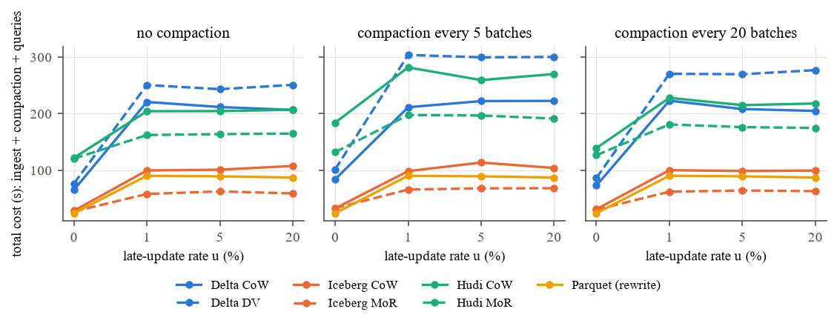
Kết quả tổng hợp
u = 20%, không compaction:
Layout | Tổng (s) | WA | Đọc (s)
Iceberg MoR | 59 | 1,16 | 2,24
Parquet | 87 | 9,53 | 0,70
Iceberg CoW | 108 | 9,37 | 0,63
Hudi MoR | 165 | 2,51 | 2,87
Delta CoW | 207 | 9,37 | 1,64
Hudi CoW | 207 | 11,00 | 0,80
Delta DV | 251 | 1,16 | 4,52
Hà Văn Vinh, Đỗ Thị Lan · Delta Lake, Iceberg và Hudi
10
Notes:
Tổng chi phí = nạp + compaction + mọi truy vấn checkpoint, median 3 lần, chuẩn hóa theo VM. Iceberg MoR rẻ nhất; Delta và Hudi tốn gấp 2,8–4,3 lần ở u = 20%. Biểu đồ: nét liền là CoW, nét đứt là MoR hoặc deletion vectors.

Slide 11
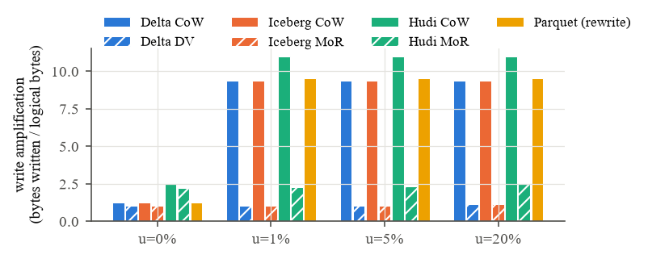
RQ1: Chi phí theo tỷ lệ cập nhật trễ
Chi phí nhảy ở u = 1% rồi gần như đứng yên: 216 bản ghi đã chạm hầu hết file gần đây.
CoW ghi lại 9,4 lần, dù u = 1% hay 20%.
Delta DV và Iceberg MoR chỉ 1,0–1,2 lần.
Byte không phải là thời gian: Delta DV ghi ít hơn CoW 8 lần nhưng nạp chậm hơn 9–16%.
Iceberg MoR nạp nhanh gấp đôi Iceberg CoW.
Hà Văn Vinh, Đỗ Thị Lan · Delta Lake, Iceberg và Hudi
11
Notes:
Giả thuyết H1 không đúng: ở quy mô gigabyte, các format khác nhau chủ yếu ở đường ghi. 216 bản ghi rải trên 72 giờ, tức trên bốn phân vùng ngày chỉ có vài file mỗi phân vùng.

Slide 12
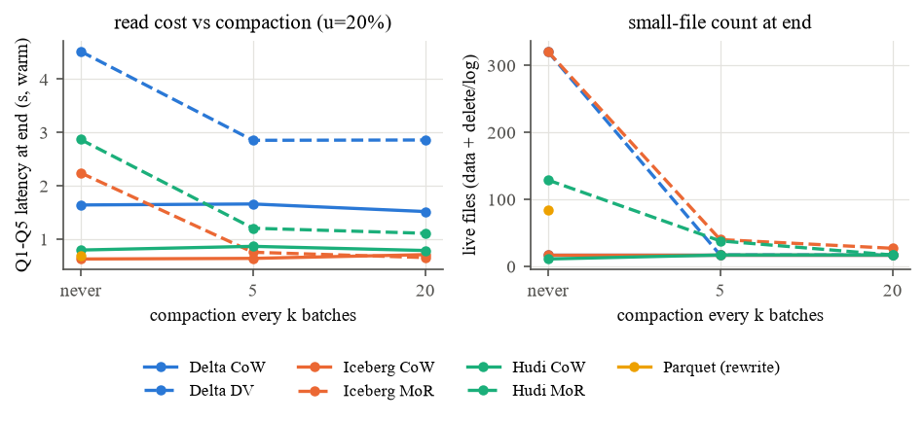
RQ2: Chu kỳ compaction
Đọc Q1–Q5, u = 20% | Không compaction | Mỗi 20 batch | Mỗi 5 batch
Iceberg MoR | 2,24 s | 0,65 s (tốn 8 s) | 0,75 s (tốn 16 s)
Hudi MoR | 2,87 s | 1,11 s (tốn 17 s) | 1,20 s (tốn 36 s)
Hà Văn Vinh, Đỗ Thị Lan · Delta Lake, Iceberg và Hudi
12
Notes:
Compaction mỗi 20 batch là đủ; mỗi 5 batch chỉ tốn thêm. Không compaction, Delta DV và Iceberg MoR giữ 167 file dữ liệu cộng 154 delete; CoW chỉ 11–17 file. Iceberg CoW đọc 0,63 s. Điểm gãy H3: Hudi MoR nhảy lên giữa batch 20 và 30. H2 đúng với Iceberg và Hudi, không đúng với Delta.

Slide 13
RQ2: Ảnh hưởng theo từng truy vấn
Giây, u = 20% | Q1 | Q3 | Q5
Iceberg CoW | 0,09 | 0,28 | 0,10
Iceberg MoR | 0,14 | 1,07 | 0,75
Iceberg MoR, mỗi 20 batch | 0,12 | 0,26 | 0,08
Hudi MoR | 0,15 | 1,28 | 0,95
Delta CoW | 0,28 | 0,54 | 0,33
Delta DV | 0,87 | 1,46 | 0,82
MoR chủ yếu làm chậm truy vấn quét toàn lịch sử; với Iceberg và Hudi, truy vấn dashboard Q1 gần như không đổi.
Q5 trên Iceberg và Hudi MoR chậm 7,8–9,7 lần so với CoW.
Mọi truy vấn trên Delta DV chậm 2,5–3,1 lần so với Delta CoW.
Hà Văn Vinh, Đỗ Thị Lan · Delta Lake, Iceberg và Hudi
13
Notes:
Q1 chỉ đọc 1–2 phân vùng nhờ cắt tỉa phân vùng; Q3, Q5 mở mọi file kèm delete/log file. Riêng Delta: bật deletion vectors làm chậm mỗi truy vấn khoảng 0,2–0,3 s, kể cả sau khi đã purge hết. Compaction mỗi 20 batch xóa hết thiệt hại của Iceberg.

Slide 14
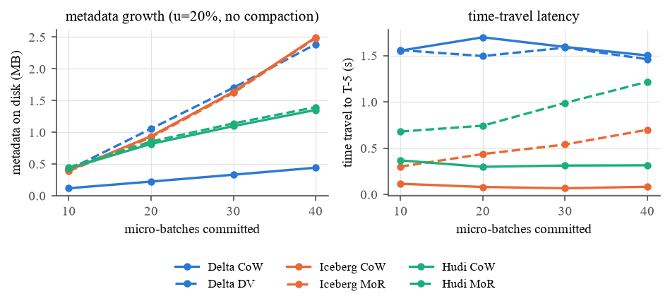
RQ3: Metadata và time travel
Metadata tăng 11 KB/batch (Delta CoW) đến 72 KB/batch (Iceberg).
Time travel chậm theo số file delete/log, không theo kích thước metadata.
Hudi chỉ time travel được khoảng 23 phiên bản gần nhất.
Hà Văn Vinh, Đỗ Thị Lan · Delta Lake, Iceberg và Hudi
14
Notes:
Delta DV 67 KB, Hudi 31–32 KB mỗi batch. Time travel về T−5: Iceberg CoW 0,06–0,12 s, Delta khoảng 1,5 s nhờ checkpoint; Iceberg MoR tăng từ 0,30 lên 0,70 s, Hudi MoR từ 0,68 lên 1,22 s. Hudi archive instant cũ kể cả khi đã tắt cleaner.

Slide 15
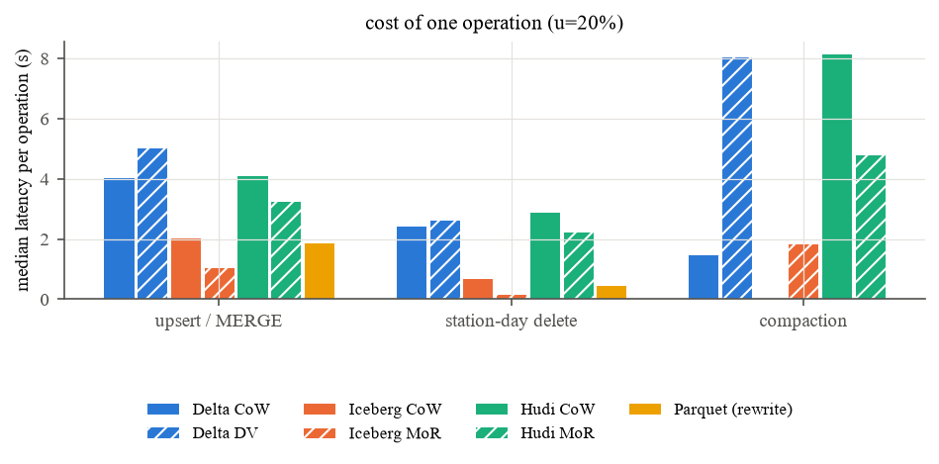
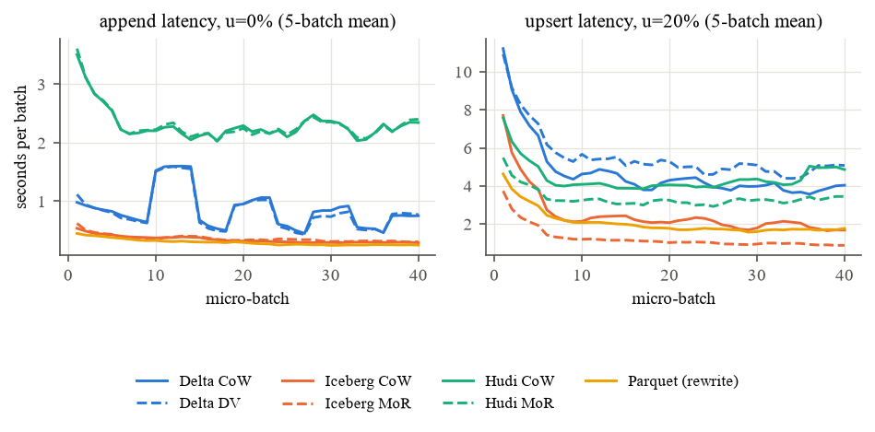
Độ trễ theo từng thao tác
Độ trễ ghi không tăng theo kích thước bảng.
Xóa trạm-ngày: Iceberg MoR 0,19 s; Delta và Hudi 2,2–2,9 s.
Commit ghi checkpoint của Delta mất 2,0–5,1 s, thường chỉ 0,6 s. Append của Hudi chậm 7 lần so với Iceberg.
Hà Văn Vinh, Đỗ Thị Lan · Delta Lake, Iceberg và Hudi
15
Notes:
Vị từ day IN giới hạn mỗi MERGE trong bốn phân vùng mới nhất nên chi phí không phụ thuộc kích thước bảng. Append Hudi chậm do small-file handling. Nạp ban đầu: Parquet, Iceberg 5,6–6,3 s; Delta 10,5 s; Hudi 12,9–13,2 s.

Slide 16
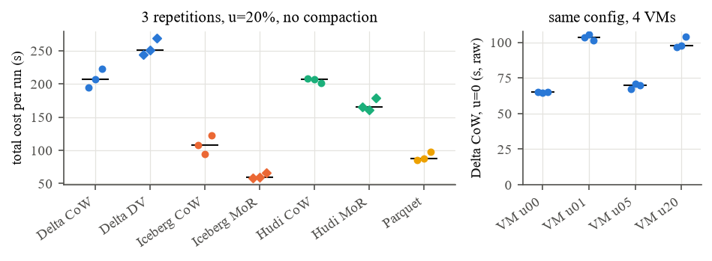
Độ tin cậy của số đo
Hệ số biến thiên (CV) median 3,5%, tối đa 12,7%: lặp trên cùng VM rất ổn định.
Chênh lệch trên 15% được xem là khác biệt thật.
237/237 lần chạy khớp ground truth.
Hà Văn Vinh, Đỗ Thị Lan · Delta Lake, Iceberg và Hudi
16
Notes:
CV là hệ số biến thiên qua 3 lần lặp. Không chuẩn hóa theo VM thì mọi so sánh giữa các mức u sẽ sai, vì mỗi mức u chạy trên một VM khác.

Slide 17
Các bẫy khi dùng thực tế
Format | Vấn đề | Biểu hiện
Hudi | Khóa timestamp | bulk_insert và upsert biểu diễn khóa khác nhau, tạo bản ghi trùng im lặng
Hudi | Compaction | Mặc định chỉ lập lịch sau 5 delta commit, lệnh có thể không làm gì
Hudi | Archive | Chỉ khoảng 23 instant còn time travel được, kể cả khi đã tắt cleaner
Iceberg | Delete file “treo” | rewrite_data_files của bản 1.6 để lại 23 delete file hết tác dụng
Delta | Checkpoint đồng bộ | Mỗi commit thứ 10 chậm gấp nhiều lần commit thường
Chung | Bộ nén mặc định | Khác nhau: Iceberg zstd, Hudi gzip, Delta snappy
Hà Văn Vinh, Đỗ Thị Lan · Delta Lake, Iceberg và Hudi
17
Notes:
Lỗi khóa timestamp của Hudi chỉ lộ ra nhờ kiểm tra checksum ở mọi checkpoint; đề tài dùng khóa chuỗi id_station|epoch_micros. Đề tài thống nhất snappy cho mọi format và đặt tường minh chu kỳ compaction.

Slide 18
Hạn chế của đề tài
Hạn chế | Cách xử lý
Một node, đĩa cục bộ, chưa có object storage | Chạy lại trên cụm 3–4 node với MinIO
VM dùng chung, tốc độ chênh tới 1,58 lần | Lặp 3 lần, xen kẽ, hiệu chuẩn theo VM
Bảng khoảng 222 MB, chưa chạy TPC-DS SF10–100 | Nêu rõ phạm vi; bổ sung TPC-DS SF10
Giá trị d1 gần ngẫu nhiên, nén kém | Chỉ so sánh tỷ lệ giữa các format
Phụ thuộc phiên bản và cấu hình | Công bố mọi thiết lập trong repo
Chỉ một engine là Spark | Đọc đa engine với Trino, DuckDB
Hà Văn Vinh, Đỗ Thị Lan · Delta Lake, Iceberg và Hudi
18
Notes:
Kết quả đúng cho một node và các phiên bản đã chốt, chưa khái quát cho cụm lớn. Trên object storage, mỗi file là một request nên chi phí file nhỏ và metadata sẽ lớn hơn; kết quả ở đây là cận dưới.

Slide 19
Kết luận và khuyến nghị
Tình huống | Nên dùng | Compaction
Có dữ liệu trễ (u = 1–20%) | Iceberg MoR | mỗi 20 batch
Chỉ append, cần ACID, lịch sử | Iceberg | mỗi 20 batch
Chỉ append, không cần ACID | Parquet thuần | không cần
Đã dùng Delta Lake | Delta CoW, tắt DV | tùy chọn
Đã dùng Hudi | Hudi MoR | mỗi 20 batch
Hướng tiếp theo: cụm 3–4 node với MinIO; đọc đa engine; compaction theo ngân sách; bổ sung TPC-DS SF10.
Hà Văn Vinh, Đỗ Thị Lan · Delta Lake, Iceberg và Hudi
19
Notes:
Chọn theo việc có dữ liệu trễ hay không, không theo tỷ lệ. RQ1: dữ liệu trễ quyết định chi phí, Iceberg MoR rẻ nhất. RQ2: mỗi 20 batch là đủ. RQ3: metadata tăng 11–72 KB mỗi batch, time travel đi theo số delete/log file. Cần time travel dài thì tránh cấu hình archive mặc định của Hudi.

Slide 20
Cảm ơn thầy và các bạn
Tiếp theo: demo time travel trực tiếp, rồi hỏi đáp
github.com/vinhha195-oss/lakehouse-p1
Notes:
Chuyển sang demo trên localhost: ghi batch, xóa trạm, time travel xem lại dữ liệu đã sửa và đã xóa, compaction.

